Slide 1
Prisdannelse 2
Priselasticitet, eksternaliteter, afgifter

Slide 2
Dagens program
1) Forbruger og producentoverskud
2) Priselasticitet
3) Pause
4) Tegneopgave

Slide 3
Forbruger og producentoverskud
Vi skal kunne vise hvor forbrugeroverskud og producentoverskud findes i vores prisdannelsesmodel
Forbrugeroverskuddet er et lidt underligt begreb, men det angiver de forbrugere der ”vinder” på at få varen billigere end den pris de var villige til at betale
Vi kan næsten sige at forbrugeren tjener penge på at købe varen
Producentoverskuddet er noget nemmere at forstå. Det er virksomhedernes profit på det salg de har af varen.

Slide 4
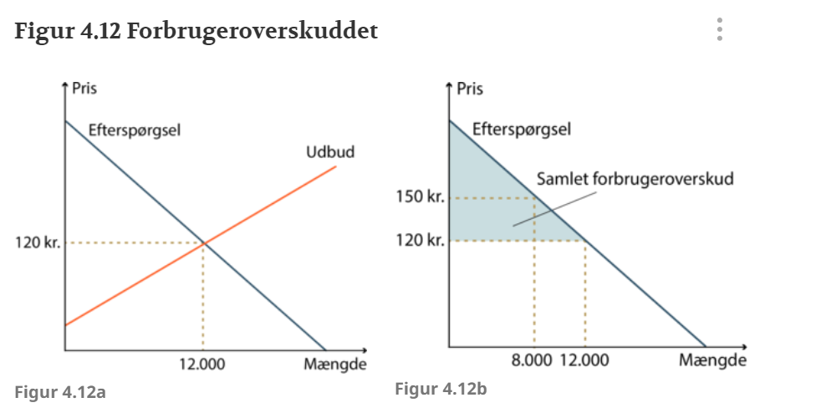
Forbrugeroverskuddet
Forbrugeroverskuddet er den trekant der findes over ligevægtsprisen. Her findes de forbrugere der var villige til at betale mere end ligevægtsprisen og dermed ”tjener” de på at købe varen.

Slide 5
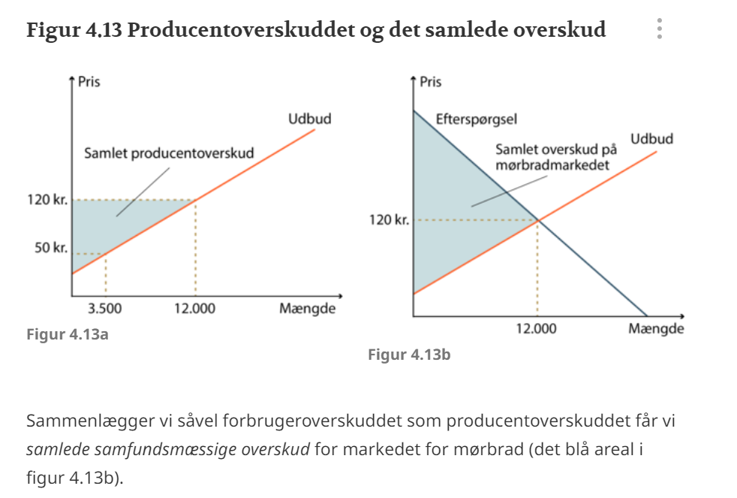
Producentoverskuddet
Producentoverskuddet er den trekant der findes under ligevægtsprisen.
Det er producenternes profit der findes her. Virksomhedernes samlede overskud af handel med en given vare.
Lægger vi de to overskud sammen har vi det samfundsmæssige overskud på markedet.

Slide 6
Eksempel
Lad os se hvem der får noget ud af at efterspørgslen efter en vare stiger.

Slide 7
Priselasticitet
Ikke alle varer er ens – nogle varer er meget prisfølsomme mens andre ikke er
Helt præcist defineres elasticiteten som forholdet mellem den procentvise mængdeændring og den procentvise prisændring.
Hvis prisen ikke påvirker efterspørgslen på varen meget er varen uelastisk
Hvis prisen påvirker efterspørgslen på varen meget så er vare elastisk

Slide 8
Priselasticitet
Hvad afgør om varen er elastisk eller uelastisk?
Betydning i budgettet – hvis betydningen for ens husholdningsbudget er minimal, så er varen typisk uelastisk f.eks. Salt
Nødvendighedsvarer som brød, mælk osv. Er typisk uelastisk, det køber vi uanset pris, mens rødvin og luksuskød er elastisk – er der et godt tilbud slår vi til og køber
Typisk er meget dyre varer elastiske, mens meget billige varer er uelastiske.

Slide 9
Priselasticitet
Vi skal vide om varen vi undersøger i vores prisdannelsesmodel er en elastisk eller uelastisk vare – for det har betydning for pris og mængde
Efterspørgselskurven skal tegnes forskelligt alt efter om vi har med en uelastisk eller elastisk vare at gøre
Dette findes på de to sidste sider i kompendiet

Slide 10
Eksempler med elasticitet

Slide 11
Pause
☺

Slide 12
Opgave
4.15 om hashmarkedet.

